Slide 1
SAÉ 2.01

Slide 2
Fonctionnalités version 1 :
Ajout de monstres immobiles capable d’infliger des dégâts lorsque le joueur passe dessus. (Aloïs)
Ajout de point de vie au joueur et aux monstres. (Baptiste)
Création d’une bombe capable d’infliger des dégâts au joueur lorsqu’il passe dessus. (Quentin)

Slide 3
Fonctionnalités version 2 :
Le joueur peut attaquer les monstres lorsqu’ils sont autour de lui, ceci se produit lorsqu’on appuie sur la barre espace. (Quentin)
Mort des monstres, les monstres peuvent mourir lorsqu’ils n’ont plus de vie, c’est-à-dire qu’ils disparaissent du jeu. (Aloïs)
Fin du jeu quand le héros meurt, lorsque le héros n’a plus de vie à cause de l’attaque des monstres, dans ce cas le jeu se ferme. (Baptiste)
Fin du jeu lorsque tous les monstres sont morts, ceci se produit lorsque le joueur a réussi à tuer tous les monstres, dans le même cas pour l’autre fin du jeu la fenêtre se ferme. (Baptiste)

Slide 4
Fonctionnalités version 3 :
Les monstres peuvent désormais se déplacer aléatoirement. À chaque déplacement du joueur les monstres se déplacent. (Aloïs)
Ajout d’un bouclier qui permet d’ajouter 20 points de vie à la vie du personnage, soit de pouvoir encaisser deux attaques des monstres. (Baptiste)
Faire en sorte que la bombe créée lors de la version disparaisse et qu’il y ait un délai avant qu’elle explose. (Quentin)

Slide 5
Fonctionnalités version 4 :
Finir l’ajout du bouclier (le faire apparaître à l’écran, le faire disparaître lorsque le joueur le récupère).(Quentin)
Revoir la conception du code car nous ne sommes pas partis dans la bonne direction directement. (Aloïs, Baptiste)

Slide 6
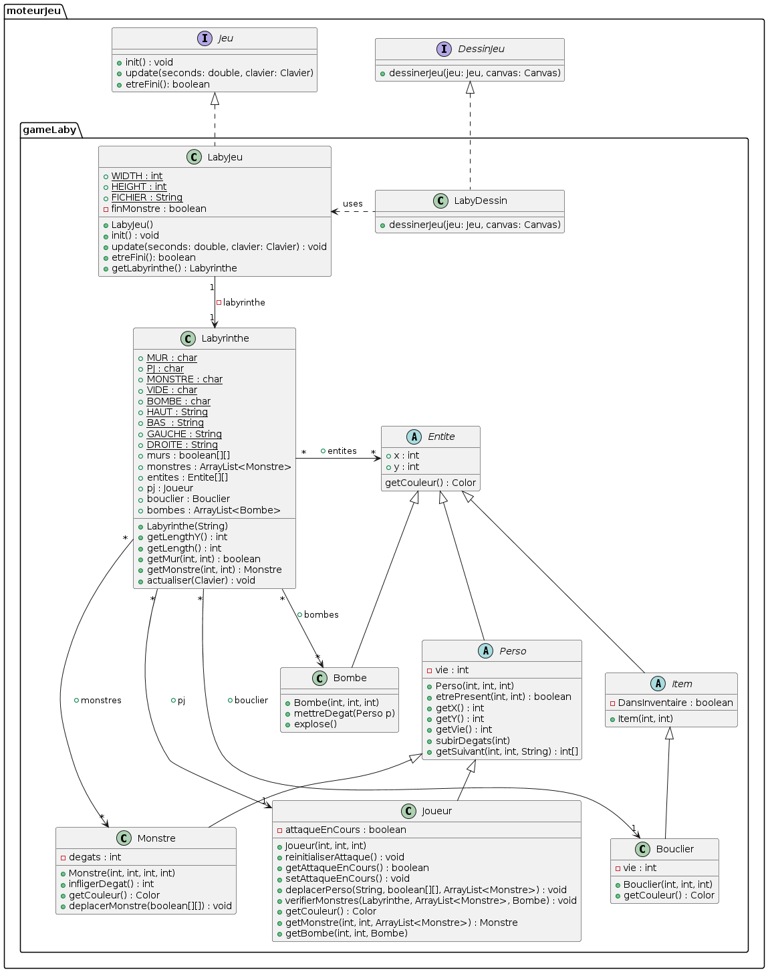
Diagramme de classe final

Slide 7
Bilan :
Lors de cette SAE nous avons rencontré quelques difficultés pour la conception, car au début on a ajouté la plupart de nos méthodes dans la même classe or on s’est aperçu que ce n’était pas du tout la bonne façon de procéder
Ce projet nous a appris à prendre plus de temps pour concevoir notre code et bien comprendre comment nous voulons que notre programme fonctionne avant de commencer à coder, car comme nous nous en sommes aperçus dans ce projet, nous avions passé peu de temps sur la conception au début et nous avons dû revoir tout notre code pour simplifier les choses.

